Slide 1









OOP
شی گرایی
مروری بر مفاهیم برنامه‌نویسی شی‌گرا و اصول طراحی شی‌گرا

Slide 2
OOP
برنامه‌نویسی شی‌گرا یک الگوی برنامه‌نویسی است که بر پایه مفهوم "شیء" بنا شده است؛
شیءهایی که می‌توانند داده‌ها را در قالب ویژگی‌ها (فیلدها) و کدها را در قالب رفتارها (متدها) در خود نگه دارند.
OOP با بهره‌گیری از انتزاع، کپسوله‌سازی، ارث‌بری و چندریختی، طراحی نرم‌افزاری ماژولار و قابل نگهداری را ممکن می‌سازد.

Slide 3
Principles
1.
2.
Abstraction
Encapsulation
3.
4.
Inheritance
Polymorphism

Slide 4
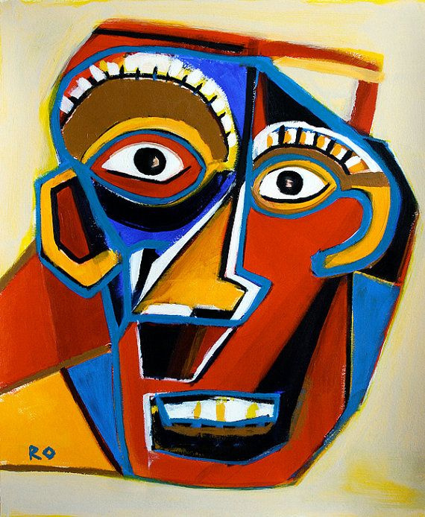
Abstraction
انتزاع، فرآیند شناسایی ویژگی‌های ضروری یک شی و نادیده گرفتن جزئیات غیرضروری است. این مفهوم به برنامه‌نویس اجازه می‌دهد به این فکر کند که یک شی چه کاری انجام می‌دهد، نه اینکه چگونه آن را انجام می‌دهد.

Slide 5

Encapsulation
قرار دادن داده‌ها و توابع در یک کلاس و محدود کردن دسترسی مستقیم برای محافظت از داده‌ها.

Slide 6
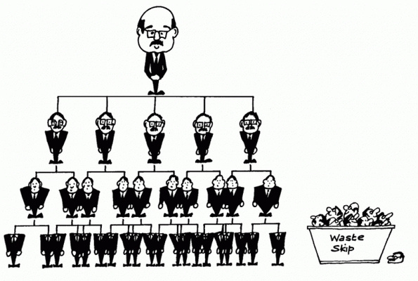
Inheritance
وراثت سازوکاری است که طی آن یک کلاس (زیرکلاس یا کلاس مشتق‌شده) می‌تواند ویژگی‌ها و متدهای یک کلاس دیگر (ابرکلاس یا کلاس پایه) را به ارث ببرد. این ویژگی امکان بازاستفاده از کد و ایجاد ساختار سلسله‌مراتبی را فراهم می‌سازد.

Slide 7
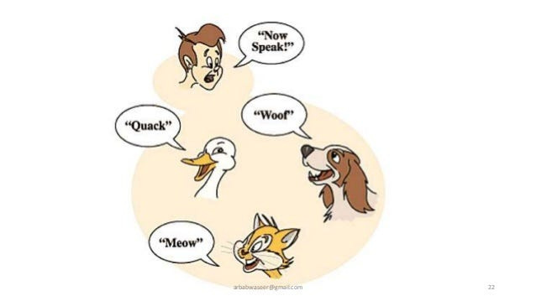
Polymorphism
چندریختی قابلیتی است که به اشیای کلاس‌های مختلف اجازه می‌دهد به یک پیام (فراخوانی متد) به شیوه‌های متفاوتی پاسخ دهند. این مفهوم معمولاً از طریق بازنویسی متدها (overriding) یا پیاده‌سازی interface‌ها محقق می‌شود.

Slide 8
Solid Principles
Single Responsibility
Open/Close
Liskov Substitution
Interface Segregation
Dependency Invertion

Slide 9
Single Responsibility
هر کلاس تنها باید یک مسئولیت داشته باشد و فقط یک دلیل برای تغییر آن وجود داشته باشد

Slide 10
Open/Closed
نرم‌افزار باید برای توسعه باز و برای تغییر بسته باشد.
یعنی بدون تغییر کد موجود، بتوان رفتار آن را گسترش داد.

Slide 11
Liskov Substitution
کلاس‌های فرزند باید بتوانند بدون شکستن منطق برنامه جایگزین کلاس والد شوند

Slide 12
Interface Segregation
نباید کلاس‌ها را مجبور به پیاده‌سازی interfaceهایی کرد که به آن‌ها نیاز ندارند

Slide 13
Dependency Inversion
کد باید به abstraction وابسته باشد، نه به پیاده‌سازی.
ماژول‌های سطح بالا نباید به ماژول‌های سطح پایین وابسته باشند، بلکه هر دو باید به abstraction وابسته باشند.

Slide 14
QnA
Session

Slide 15
Thank
You

